Slide 1
이론

Slide 2
Firebase
Firebase 개요
데이터 저장
데이터 업데이트
데이터 불러오기
GoogleMap
내 위치 확인하기
지도에 내 위치 보여주기
지도 위에 아이콘 표시하기

Slide 3
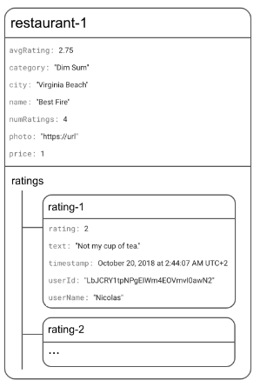
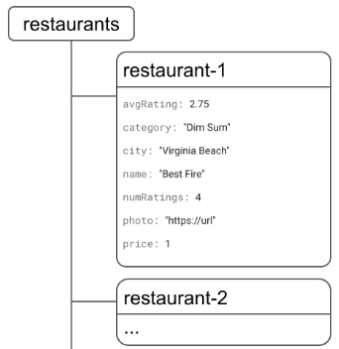
Firebase 개요
Firebase 란?
구글의 모바일 앱 개발을 위한 통합 개발 플랫폼
사용 방법
파이어베이스 콘솔 이용(권장)
안드로이드 스튜디오에서 Firebase Assistant를 이용
Firebase 의 기능
서버 기능을 함수 형태로 구현한 serverless 컴퓨팅을 가능하게 함
데이터 저장 및 조회를 위한 주요 기능은 웹서버와 유사함
Authentication : 인증, 회원가입 및 로그인 처리
Cloud Messaging : 알림 전송
Cloud Firestore : 모바일 앱 데이터 저장 및 동기화
Realtime Database : 실시간 데이터 저장 및 동기화
Cloud Storage : 파일 저장소
Hosting: 웹 호스팅
Functions: 서버 관리 없이 모바일 백엔드 코드 실행
Machine Learning: 모바일 개발자용 머신러닝
Cloud Firestore
NoSQL 데이터베이스로서 테이블과 행이 없고, 컬렉션으로 정리되는 문서에 데이터가 저장됨
문서에는 키-값 쌍의 데이터가 저장됨
https://firebase.google.com/products/firestore/?hl=ko&gclid=CjwKCAjwrfCRBhAXEiwAnkmKmUInJwAf_GZnGzT4MfAVOacD0Zt_HTyYbg984MFDyiCqZRBJsF9k-BoCgBsQAvD_BwE&gclsrc=aw.ds
출처 : https://firebase.google.com/codelabs/firestore-web?hl=da#5
파이어스토어 데이터 모델: 컬렉션과 하위 컬렉션
< Coroutine 동작 예시 >
www.slideshare.net
3

Slide 4
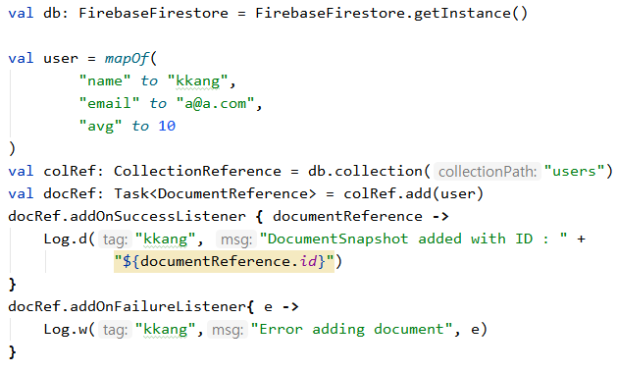

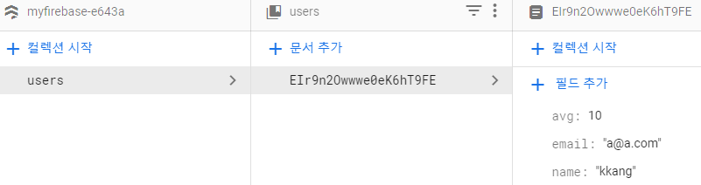
Firestore 데이터 저장
데이터 저장
데이터 저장을 위해서는 collection 을 선택하고 문서 작업을 하는 CollectionReference 객체가 필요함
Firestore는 제공되는 라이브러리를 사용해서 접근 할 수 있음
성공 콜백
실패 콜백

Slide 5
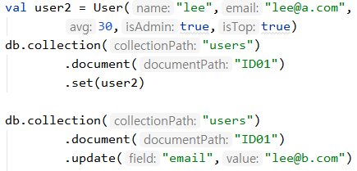
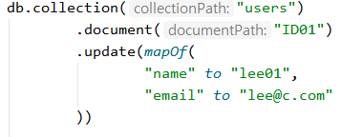
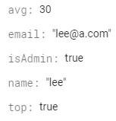
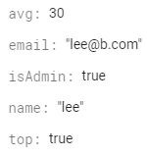
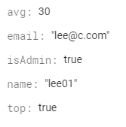
Firestore 데이터 업데이트
데이터 업데이트
Set() 함수는 문서 전체를 덮어쓴다.
기존 문서의 특정 필드 값만 업데이트하기 위해서는 update() 함수를 이용한다.
여러 필드 값을 한번에 변경하고 싶다면 매개변수를 Map 객체로 지정한다.
1
2
데이터
수정
3
1
2
3

Slide 6
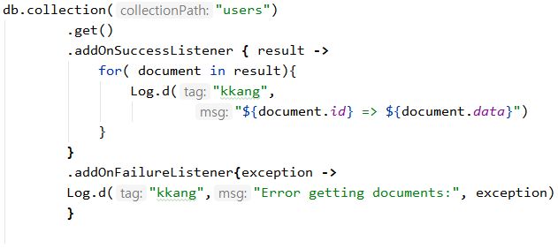
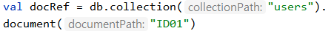
Firestore 데이터 불러오기
데이터 불러오기
컬렉션의 전체 문서를 가져올 때는 collection을 지정한 다음 get() 함수를 호출함
단일 문서를 가져오려면 document() 메서드에 식별값으로 문서를 지정함
데이터 가져오기

Slide 7
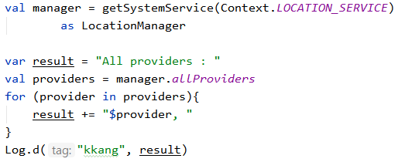
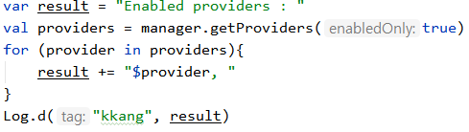
GoogleMap – 위치 제공자
사용자 위치
위치 얻는 방법
플랫폼 API 이용
구글 play 서비스 라이브러리 이용
위치 접근 권한
android.permission.ACCESS_COARSE_LOCATION
android.permission.ACCESS_FINE_LOCATION
android.permission.ACCESS_BACKGROUND_LOCATION
위치 제공자
사용자의 위치를 얻기 위해 위치제공자가 필요함
GPS : GPS 위성 이용
Network : 이동 통신망 이용
Wifi : 와이파이 이용
Passive : 다른 앱에서 이용한 마지막 위치 정보 이용
위치 제공자 확인
현재 사용 가능한
위치 제공자

Slide 8
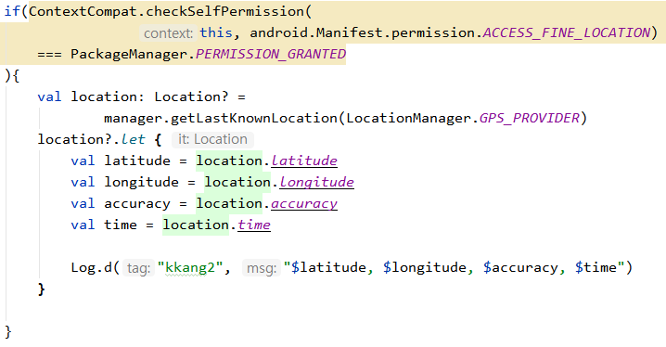
위치 정보 얻기
위치 정보 얻기
위치 정보를 얻기 위해 LocationManager의 getLastKnownLocation() 메서드를 이용함
getLastKnownLocation() 메서드의 반환값은 Location임
getAccuracy() : 정확도
getLatitude() : 위도
getLongtitude() : 경도
getTime() : 획득시간
getLastKnownLocation()는 위치를 한번만 가져올 때 사용하고, 계속 위치를 가져와야 한다면 LocationListener() 이용함
위치 정보 가져오기

Slide 9
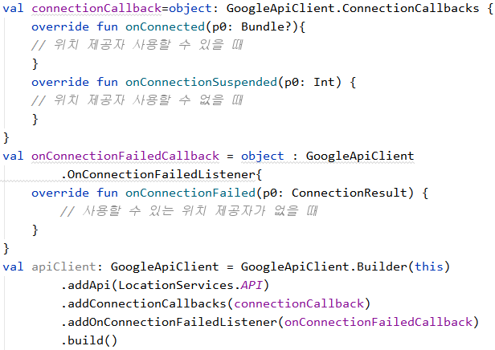
구글 위치 라이브러리
구글 위치 라이브러리
Fused Location Provider의 핵심 요소
FusedLocationProviderClient : 위치 정보를 얻음
GoogleApiClient : 위치 제공자 준비 등 다양한 콜백을 제공함
GoogleApiClient
초기화
위치 정보 함수
초기화

Slide 10
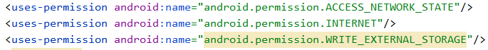
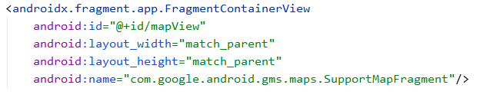
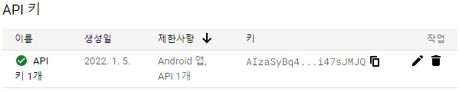
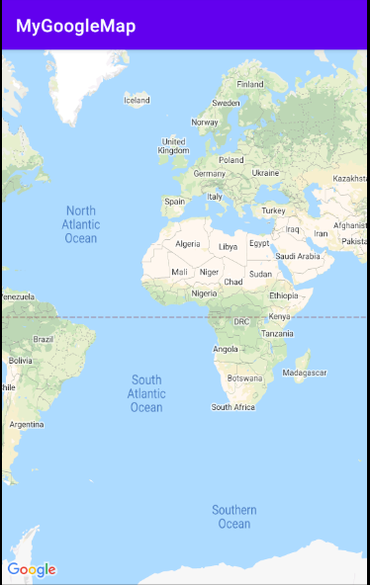
구글 지도 설정
사용 설정
Gradle Scripts – build.gradle 파일의 dependencies 항목에 지도 사용 선언
구글 지도는 구글 서버에서 전송되는 데이터이므로 Manifest 파일에 네트워크 통신 관련 권한 등록
지도 API 키 등록
Google 지도 사용 선언

Slide 11
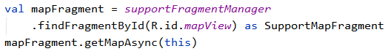
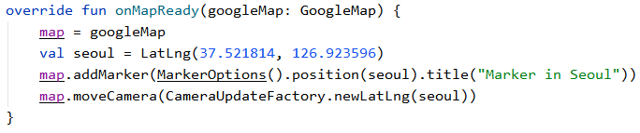
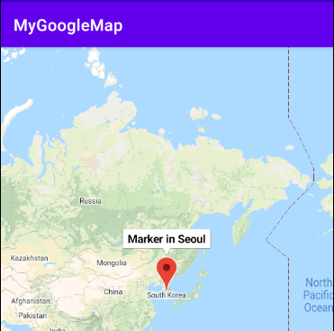
구글 지도 제어
지도 중심 이동
사용자의 위치를 중심으로 지도를 보여줄 수 있어야 함
지도가 표시하는 지점을 이동하기 위해서는 지도를 출력하는 뷰 객체를 얻어야 함
사용자 이벤트 처리
앱에서 감지해 처리할 수 있는 이벤트는 다음과 같음
OnMapClickListener, OnMapLongClickListener, OnMarkerClickListener…
Fragment 관리자에 접근
지도 화면 위치 제어

Slide 12
실습

Slide 13
실습
실습
예제 1 – Firebase 사용하기
예제 2 – GoogleMap 사용하기
예제 3 – GoogleMap를 이용한 현재 위치 표현

Slide 14
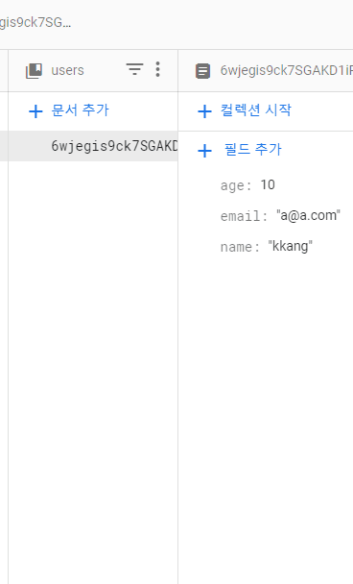
예제 1 – Firebase 사용하기
Firebase 사용하기
Firebase 프로젝트 생성
Firebase 데이터베이스 생성
Firebase SDK 설정
Firebase 연결
Firebase 데이터 읽기
Firebase 데이터 쓰기

Slide 15
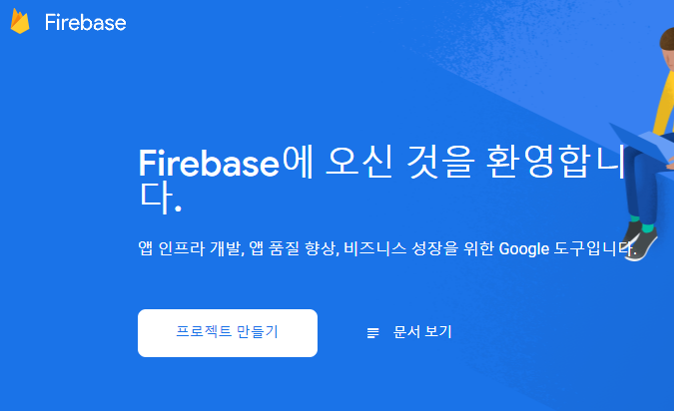
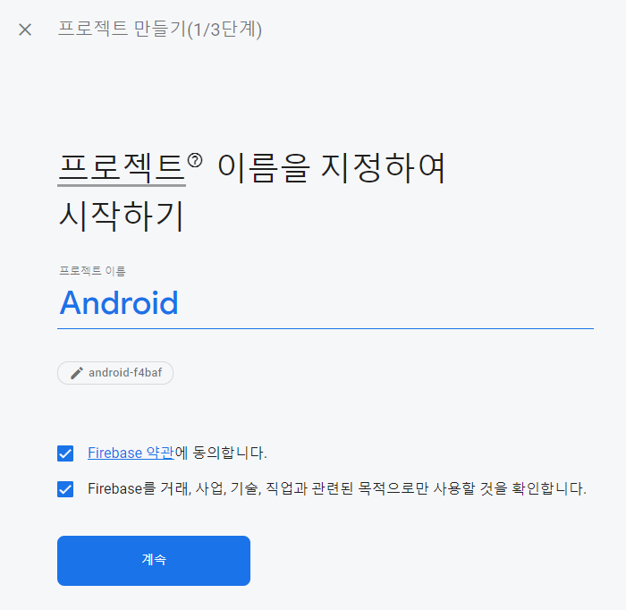
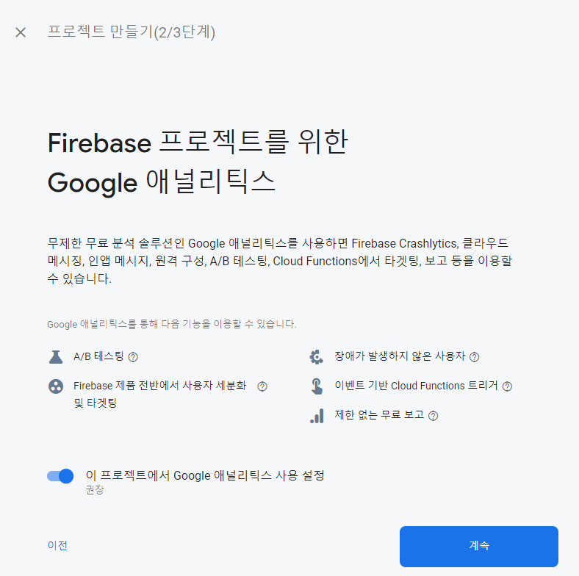
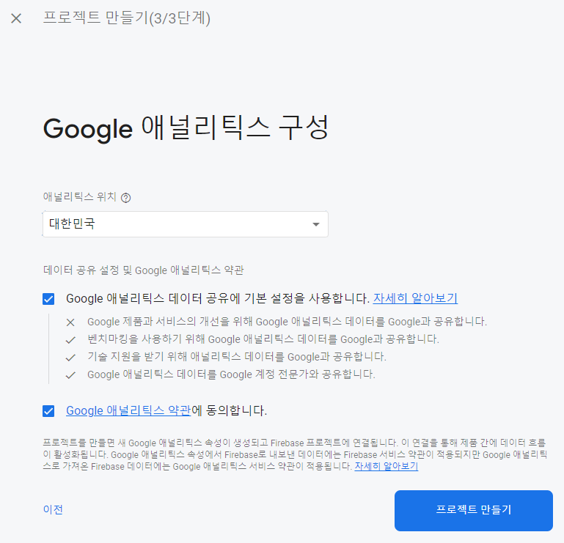
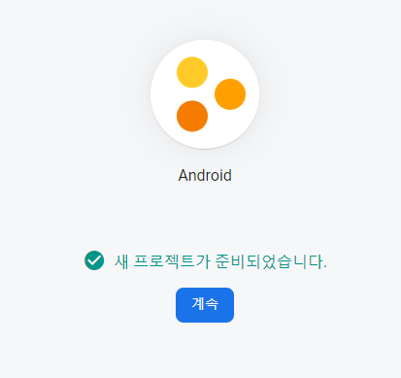
예제 1 – Firebase 프로젝트 생성
1. Firebase 프로젝트 생성
Console.firebase.google.com 접속(구글 계정 로그인)
프로젝트 만들기

Slide 16
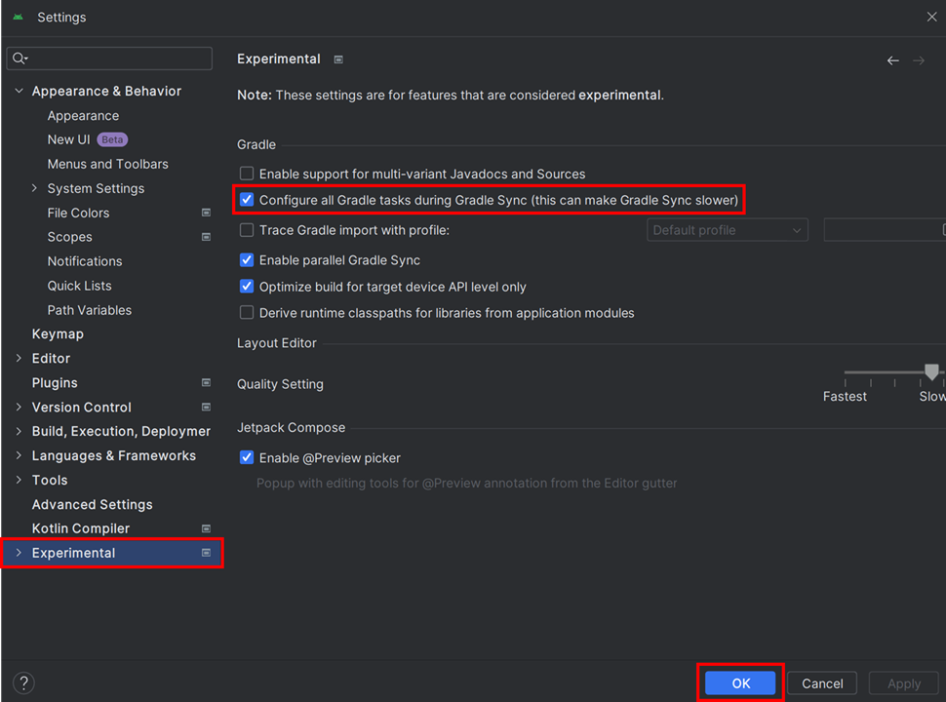
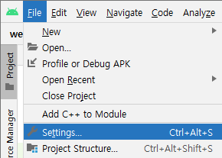
예제 1 – Firebase 프로젝트 생성
1. Firebase 프로젝트 생성
숨겨진 Gradle 설정 열기

Slide 17
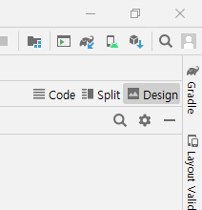
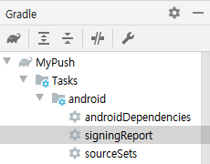
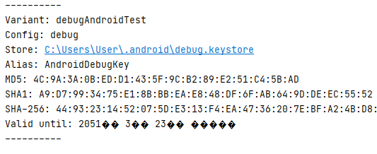
예제 1 – Firebase 프로젝트 생성
1. Firebase 프로젝트 생성
SigningReport 열기
SigningReport

Slide 18
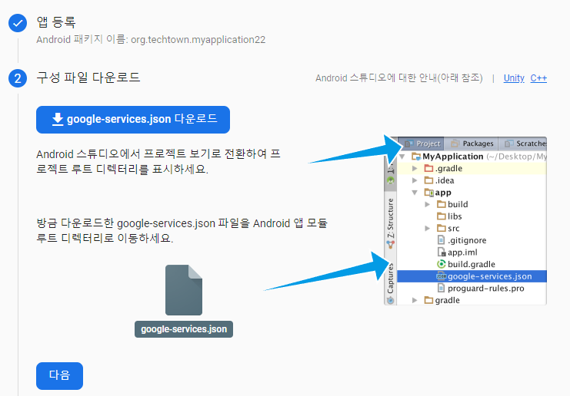
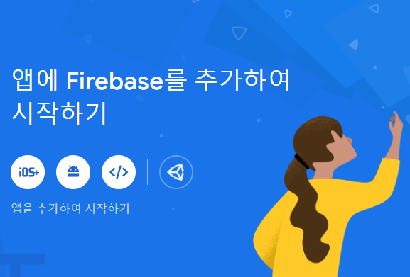
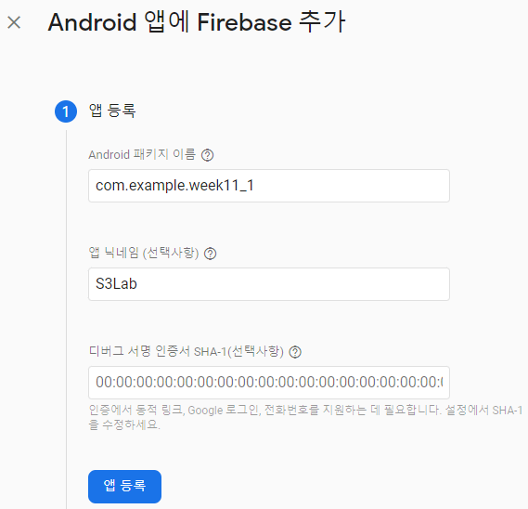
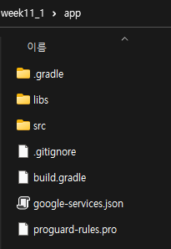
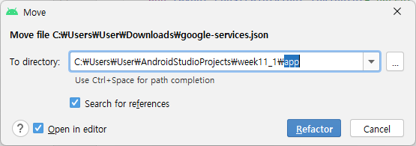
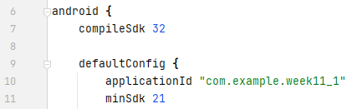
예제 1 – Firebase 프로젝트 생성
1. Firebase 프로젝트 생성
Firebase 프로젝트 생성 및 연결하기
프로젝트 내로 가져올 때, app 폴더로 가져오기(드래그)
프로젝트 내로 가져오기
SigningReport
복사하기
Build.gradle(Module:~)
복사하기
결과

Slide 19
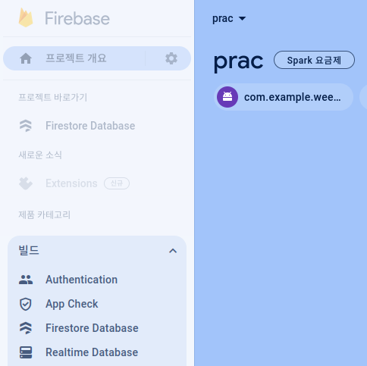
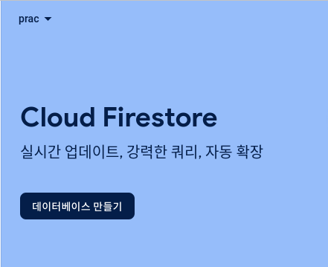
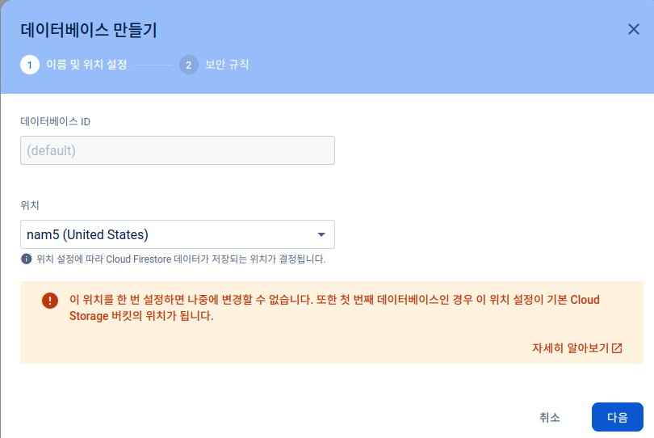
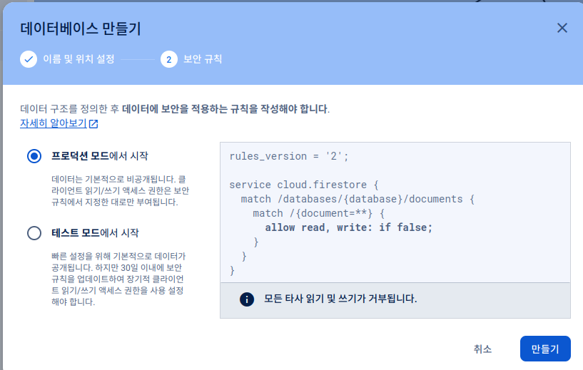
예제 1 – Firebase 데이터베이스 생성
2. Firebase 데이터베이스 생성
데이터베이스 생성하기

Slide 20
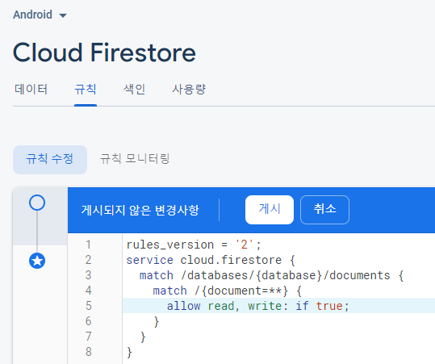
예제 1 – Firebase 데이터베이스 생성
2. Firebase 데이터베이스 생성
규칙 수정하기
read, write 권한 허용

Slide 21
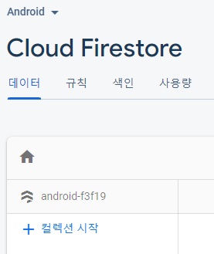
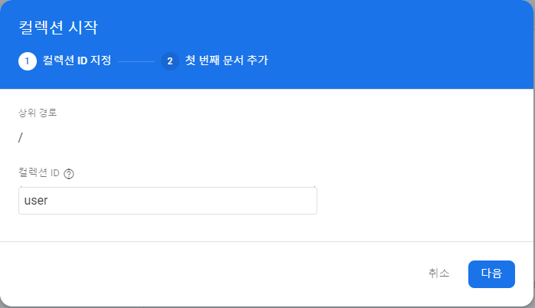
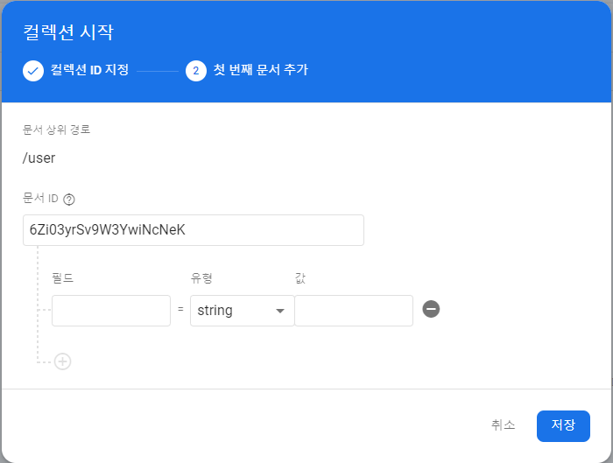
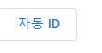
예제 1 – Firebase 데이터베이스 생성
2. Firebase 데이터베이스 생성
컬렉션 시작하기

Slide 22
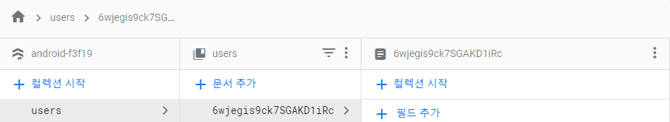
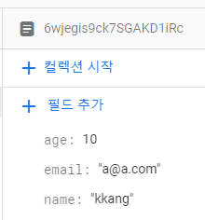

예제 1 – Firebase 데이터베이스 생성
2. Firebase 데이터베이스 생성
필드 추가하기
age : number
email : string
name : string
age, email, name 추가

Slide 23




예제 1 – Firebase SDK 생성
3. Firebase SDK 설정
Build.gradle(Module:~) 수정
plugins 추가
Dependencies 추가
Build.gradle(Project:~) 수정
Dependencies 추가
Sync Now
Build.gradle(Module:~)
추가하기
Open
Build.gradle(Project:~)

Slide 24

예제 1 – Firebase 연결
4. Firebase 연결
(13 line) : FireStore 연결
(19-21 line) : View 연결
(23-37 line) : SetOnClickListener 구현
Mainactivity.kt

Slide 25

예제 1 – Firebase 데이터 읽기
5. Firebase 데이터 읽기
(42 line) : collection 객체 연결
(43 line) : 데이터 가져오기 함수
리스너를 통한 요청 결과 확인
(44 line) : addOnSuccessListener 기능 구현
(48 line) : addOnFailureListener 기능 구현
Mainactivity.kt

Slide 26

예제 1 – Firebase 데이터 쓰기
6. Firebase 데이터 쓰기
(60 line) : collection 생성 혹은 연결
(61 line) : document 추가
(62-67 line) : 리스너 기능 구현
Mainactivity.kt

Slide 27

예제 2 – GoogleMap 사용하기
Google Map 사용하기
Google Map API 키 발급
Google Map API 관련 프로젝트 설정
Google Map 레이아웃
Google Map 제어

Slide 28






예제 2 – GoogleMap 사용하기
Google Map API 키 발급
구글 개발자 콘솔 접속 및 프로젝트 생성
console.cloud.google.com
API 및 서비스 – 라이브러리 생성
Maps SDK for Android

Slide 29






예제 2 – GoogleMap API 키 발급
Google Map API 키 발급
API 및 서비스에서 ‘사용자 인증 정보’를 선택한다.
‘사용자 인증 정보 만들기’를 선택하고 ‘API 키’를 선택한다.
지도 API 키를 안드로이드 앱에서 사용하려면 키 제한을 걸어야 한다.
API 설정
이름
애플리케이션 제한 사항
Android 앱의 사용량 제한
프로젝트 SHA1 (예제 1 참조)
API 제한 사항
SHA1

Slide 30


예제 2 – GoogleMap 사용하기
Google Map API 관련 프로젝트 설정
(35 line) : 구글 지도 사용 선언을 위한 dependencies 항목 추가
(4-6 line) : Google Map 사용을 위한 관련 권한 부여
(24 line) : 데이터 전송 에러 방지
(25-26 line) : 구글 API 설정
build.gradle(Module:~)
Manifests.xml
API Key

Slide 31

예제 2 – GoogleMap 레이아웃
Google Map 레이아웃
(1-6 line) : Paly-services 라이브러리에서 지도는 fragment로 제공하므로 지도를 출력할 화면에 fragment로 등록한다.
activity_main.xml

Slide 32

예제 2 – GoogleMap 제어
Google Map 제어
(18-21 line) : getMapAsync() 함수를 이용해 지도 객체를 등록.
(23-28line) : 지도 객체를 사용할 수 있을 때 onMapReady() 함수가 자동으로 호출.
(25 line) : LatLng 객체를 이용해 특정 위치를 표현.
(27 line) : CameraUpdateFactory 함수를 사용해 LatLng 객체가 표현하는 위치 출력.
Mainactivity.kt

Slide 33





예제 2 – GoogleMap 제어
Google Map 제어
Play Store 지원 AVM 으로 실행
Play Store 미지원시, SDK 추가 설치 필요
실행결과
추가조치

Slide 34

예제 3 – GoogleMap을 이용한 현재 위치 표현
Google Map 를 이용한 현재 위치 표현
Google Map API 관련 프로젝트 설정
AVM 위치 설정
Google Map 객체 생성
획득 권한 확인 및 권한 요청
위/경도 값 사용하기

Slide 35

예제 3 – GoogleMap API 관련 프로젝트 설정
1. Google Map API 관련 프로젝트 설정
예제 2 선행 필요
우측 정상 실행 화면 확인 후 예제 3 진행
(4-5 line) : 위치 권한과 관련된 내용을 추가한다.
Manifests.xml

Slide 36




예제 3 – AVM 위치 설정
2. AVM 위치 설정
AVM 상의 현재 위치 설정
본인이 가고 싶은 장소로 설정
실제 디바이스일 경우 GPS 상 현 위치 고정

Slide 37

예제 3 – GoogleMap 객체 생성
3. Google Map 객체 생성
예제 2 MainActivity.kt 코드 제거
(24 line) : 현재 위치 검색 객체
(25 line) : 위치 요청 반환 객체
(30-33 line) : 필요한 권한 추가하기
ACCESS_COARSE_LOCATION, ACCESS_FINE_LOCATION
MainActivity.kt
AAAAAAAAAA

Slide 38

예제 3 – 획득 권한 확인 및 권한 요청
4. 획득 권한 확인 및 권한 요청
(36 line) : 프래그먼트 연결 및 지도 기능 시작
지도 준비 완료 알람 획득
(42 line) : 버전 관리 코드
(45 line) : 권한 획득 여부 확인
(51 line) : 권한 요청 팝업
MainActivity.kt

Slide 39

예제 3 – 권한 요청 결과 반환
5. 권한 요청 결과 반환
(80-82 line) : 권한이 있는 경우
구글 지도를 보여주는 코드 실행
(84-89 line) : 권한이 없는 경우 안내
권한 승인이 요구됨을 알리는 Toast 메시지 출력
(91-95 line) : onMapReady함수로부터 현재 위치 획득
MainActivity.kt

Slide 40

예제 3 – 위/경도 값 사용하기
6. 위/경도 값 사용하기
(120-122 line) : 사용자의 위치 표시 Marker 생성
Marker title : Here!
(124-130 line) : 전달받은 위도, 경도가 나타내는 곳으로 전환하여 화면에 출력

Slide 41

예제 4 – Firestore Data 실시간 읽고 쓰기 (Data를 Firebase DB에 저장 및 앱에 출력 )
Firestore 데이터 실시간 읽고 쓰기
안드로이드에서 일정시간 간격으로 숫자를 랜덤으로 발생시킴
발생된 데이터를 파이어베이스 DB에 저장함
이후, 안드로이드로 읽어와서 화면에 출력함
프로젝트 설정
레이아웃 생성
Firestore 설정 및 thread 설정
저장 데이터 읽어오기
Thread를 이용한 랜덤 값 생성 및 저장
ｓｏ

Slide 42


예제 4 – Firestore 데이터 실시간 읽고 쓰기
1. 프로젝트 설정
파이어베이스 사용 설정
예제 1 참조 – Build.gradle(Modules), Build.gradle(Project), JSON file
BuildFeatrues 추가
2. 레이아웃 생성
(14 line) : 가운데 정렬
(16 line) : 문자 크기 32sp
build.gradle(Module:~)
activity_main.xml

Slide 43

예제 4 – Firestore 데이터 실시간 읽고 쓰기
3. Firestore 설정 및 thread 설정
(13 line) : ActivityMainBinding 클래스 변수 선언
(14 line) : Firestore 설정
(15 line) : thread state
0 : 시작 전, 1 : 실행 중, 2 : 실행 완료
(20-21 line) : layoutInflater를 통해 xml을 View 객체로 변환
MainActivity.kt

Slide 44

예제 4 – Firestore 데이터 실시간 읽고 쓰기
4. 저장 데이터 읽어오기
(23 line) : 특정 컬렉션의 해당 문서 가져오기
(25-29 line) : 실시간으로 바뀐 데이터 업데이트
test@gmail.com

Slide 45

예제 4 – Firestore 데이터 실시간 읽고 쓰기
5. Thread를 이용한 랜덤 값 생성 및 저장
(33 line) : 1.5초 간격으로 호출, 처음 시작 시 딜레이 1초
(38 line) : 0부터 100사이 랜덤 숫자 생성
(39-44 line) : axloc 값 변경
(40-43 line) : 성공, 실패 callback 리스너 기능 구현
Toast 를 사용해서 성공 유무를 제공
MainActivity.kt

Slide 46


에러

Slide 47




에러 – 버전 문제 및 AVM에서 GPS가 안 잡힐 경우

